Slide 2
Future Dreams
(Gelecek Hayalleri)

Slide 3
Meet new people
Get a diploma
Yeni insanlarla tanışmak
Diploma almak
Go to university
Graduate
Üniversiteye gitmek
Mezun olmak

Slide 4
Live in a big city
Get a good job
Büyük şehirde yaşamak
İyi bir iş sahibi olmak
Move to a big city
Work at big company
Büyük şehre taşınmak
Büyük şirkette çalışmak

Slide 5
Earn a lot of money
Become rich
Çok para kazanmak
Zengin olmak
Make a good career
Go abroad
İyi bir kariyer yapmak
Yurtdışına çıkmak

Slide 6
Run own business
Become popular
Kendi işini yürütmek
Popüler olmak
Travel around the world
Win a medal
Dünyayı gezmek
Madalya kazanmak

Slide 7
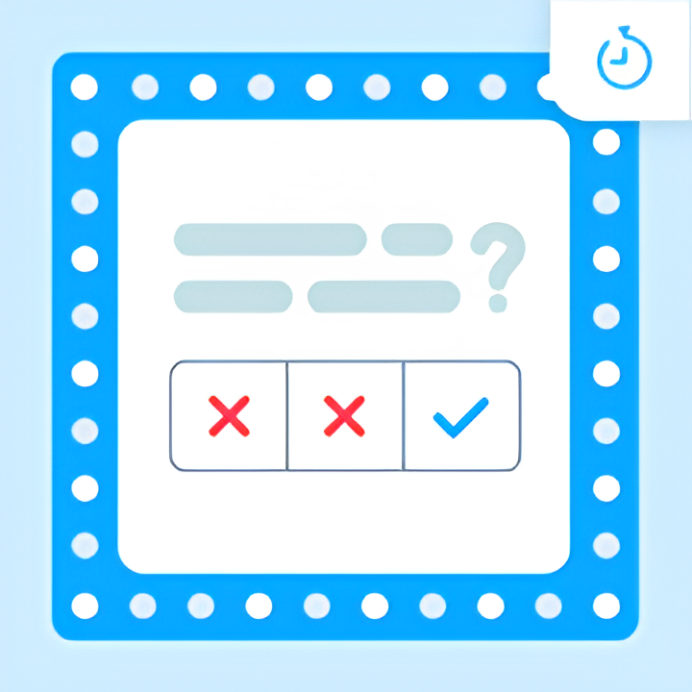
Let's Play!

Slide 8
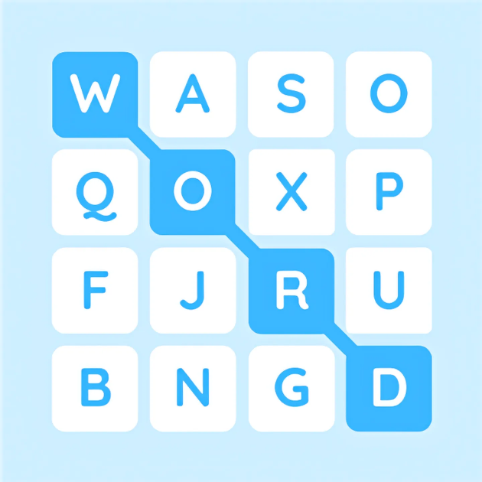
Let's Play!

Slide 9
Buy a house
Get married
Ev satın almak
Evlenmek
Buy a car
Have a kid
Araba satın almak
Çocuk sahibi olmak

Slide 10
Adopt a pet
Be happy
Evcil hayvan sahiplenmek
Mutlu olmak
Have a family
Get retired
Aileye sahip olmak
Emekli olmak

Slide 11
Travel in space
Travel in time
Hotels in Space
Predict the future
Uzayda seyahat
Zamanda seyahat
Uzayda Oteller
Geleceği tahmin etmek
Brain Chip
Food Pills
Flying Car
Beyin Çipi
Gıda Hapları
Uçan Araba

Slide 12
Let's Play!

Slide 13
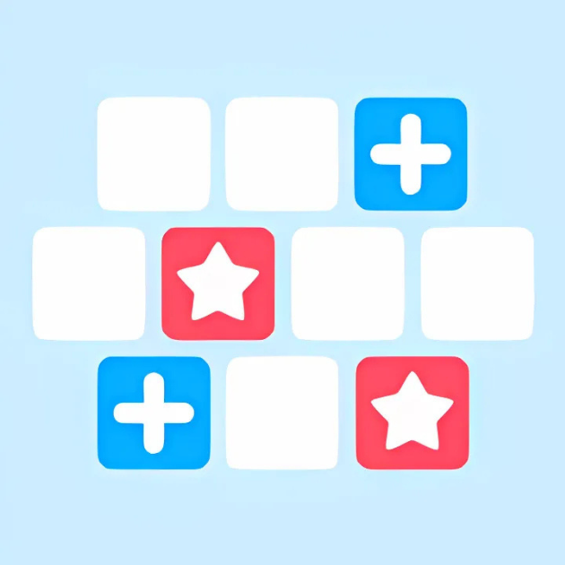
Let's Play!

Slide 14
Other Words
(Diğer Kelimeler)

Slide 15
Dream
Career
Health
Hayal etmek
Kariyer
Sağlık
Believe
Climate Change
Space
İnanmak
İklim Değişikliği
Uzay
Guess
Cure
Prediction
Tahmin etmek
Tedavi
Tahmin
Education
Future
Shortage
Eğitim
Gelecek
Kıtlık

Slide 16
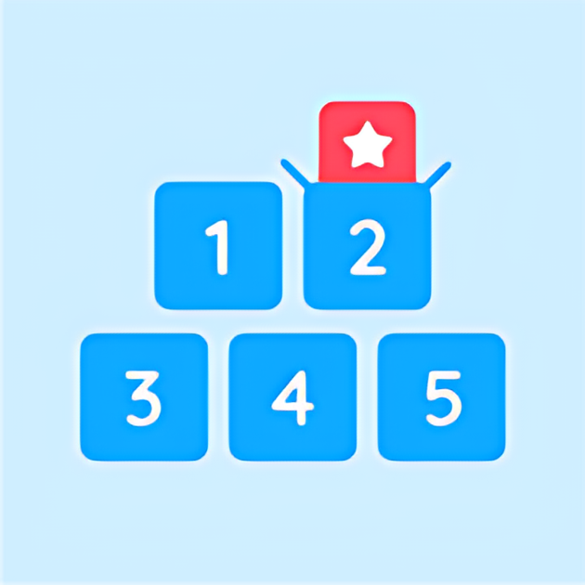
Let's Play!

Slide 17
Future Tense
(Gelecek Zaman)

Slide 18
(+) Affirmative Form
(Olumlu Cümle)
I
YOU
WE
THEY
HE
SHE
IT
Gelecek zamandan bahsederken « will » yardımcı fiilini kullanırız.
V1
will
Ex: I will finish my homework.
(Ben, ödevimi bitireceğim.)
Ex: She will be late.
(O, geç kalacak.)

Slide 19
(-) Negative Form
(Olumsuz Cümle)
I
YOU
WE
THEY
HE
SHE
IT
Gelecek zamanda olumsuz yapı kurmak için ise « will not » veya « won’t » yardımcı fiilini kullanırız.
V1
won’t
Ex: I won’t go to school.
(Ben okula gitmeyeceğim.)
Ex: It will not snow tomorrow.
(Yarın kar yağmayacak.)

Slide 20
(?) Question Form
(Soru Cümlesi)
I
YOU
WE
THEY
HE
SHE
IT
Gelecek zamanda soru sormak için « Will » yardımcı fiilini cümlenin başında kullanırız.
V1
Will
?
Ex: Will it be cold tomorrow?
(Yarın hava soğuk olacak mı?)
Ex: Will you dance?
(Dans edecek misin ?)

Slide 21
Future Tense
I
YOU
WE
THEY
HE
SHE
IT
I
YOU
WE
THEY
HE
SHE
IT
will +V1
won’t + V1
Will
V1
Ex: I will help you.
Ex: He won’t pass the exam.
Ex: Will you go home ?

Slide 22
Time Expressions
(Zaman İfadeleri)
Tomorrow
(Yarın)
Later
Ex: Jack will fly to Paris tomorrow.
(Sonra)
(Jack yarın Paris’e uçacak.)
Two days later
(İki gün sonra)
Two months later
(İki ay sonra)
Ex: They will come back two days later.
Two years later
(İki yıl sonra)
(Onlar iki gün sonra dönecekler.)
Next
(Sonraki)
Ex: Lina will graduate from University next year.
Next Friday
(Gelecek cuma)
(Lina gelecek sene üniversiteden mezun olacak.)
Next month
(Gelecek ay)
Next year
(Gelecek sene)

Slide 23
Basic Expressions about Future
(Gelecek Hakkında Temel İfadeler)

Slide 24
I hope …
(Umuyorum ki …)
I hope I will pass the exam.
(Umuyorum ki sınavı geçeceğim.)
I think …
(Bence … / Sanırım …)
I think I will leave this city.
(Sanırım bu şehri terk edeceğim.)
I guess …
(Tahminimce … / Sanırım … )
(Sanırım hasta olacaksın.)
I guess you will be sick.
I suppose …
(Sanırım …)
I suppose I will never know.
(Sanırım bunu hiçbir zaman bilemeyeceğim.)

Slide 25
Maybe
(Belki)
Maybe I will become rich one day.
(Belki bir gün zengin olurum.)
Probably
(Muhtemelen)
I will probably move to a big city.
(Muhtemelen büyük bir şehre taşınacağım.)
Definitely
(Kesinlikle)
I will definitely come back.
(Kesinlikle geri geleceğim.)

Slide 26
Let's Play!

